Slide 1

Makroprostředí
Tržní prostředí
Ing. Šárka Zapletalová, Ph.D.
Katedra Podnikové ekonomiky a managementu
PODNIKATELSKÉ PROSTŘEDÍ
2. přednáška

Slide 2
Metody analýzy makroprostředí
Hlavními zdroji dat pro analýzu makroprostředí jsou sekundární zdroje: různé statistiky, analýzy, studie, rešerše, statě odborných časopisů apod.
PEST, PESTLE, STEP, STEEPLED, STEER
Extrapolace trendů (prognózování) - prognostická metoda určující pravděpodobný průběh určitého jevu z jeho dosavadního vývoje.
Expertní metody – Metoda QUEST (Quick Environmental Scanning Technique), Delfská metoda, Brainstorming – využití oborníků pro činnost vyžadující zvláštní znalosti a odborné posouzení problému a jeho dalšího vývoje v budoucnosti.
Metoda scénářů
Metody statistické analýzy (analýzy časových řad, regresní a korelační analýzy)
Metody demografické statistiky
Politologie a makroekonomické teorie
Metody kauzální analýzy
Prostor pro doplňující informace, poznámky

Slide 3
Metody analýzy makroprostředí
PEST analýza
PEST analýza je moderní metoda rozboru makroprostředí. Jejím cílem je najít a analyzovat ty složky prostředí, které mají pro podnik význam a mohou pro něj znamenat příležitost nebo hrozbu. Analýza sleduje také vývoj kritických faktorů v čase. PEST analýza se zaměřuje na ty trhy, na kterých firma skutečně působí. PEST analýza dělí makroprostředí podniku do čtyř základních skupin faktorů:
politické a legislativní faktory P;
ekonomické faktory E;
sociální a demografické faktory S;
technické a technologické faktory T.
Prostor pro doplňující informace, poznámky

Slide 4
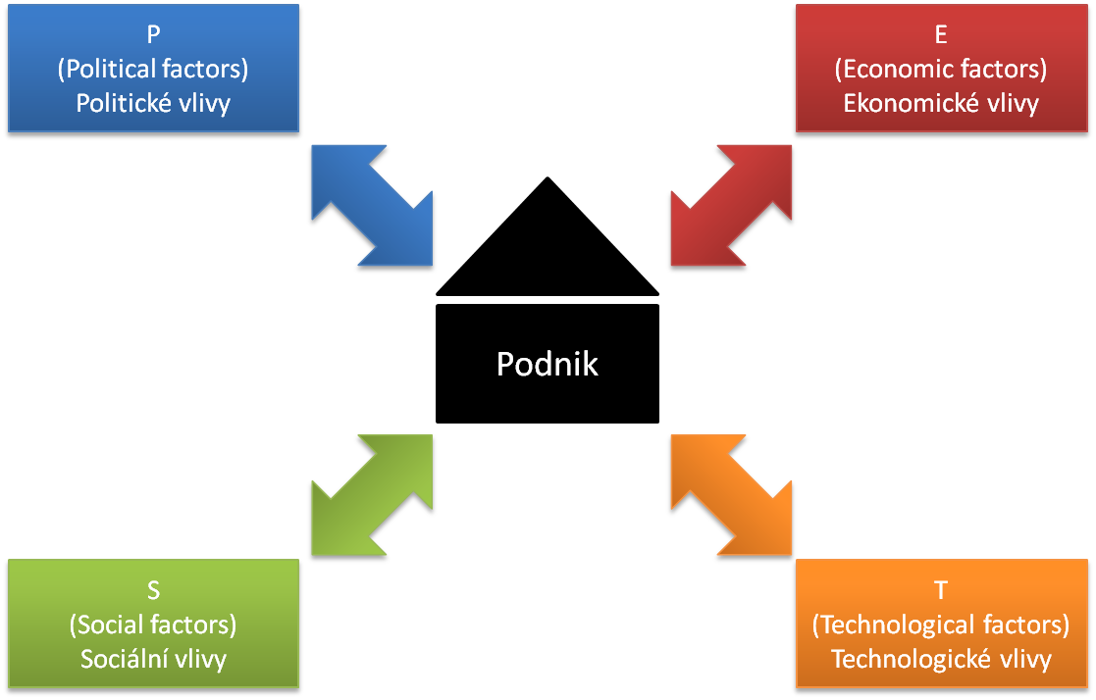
Metody analýzy makroprostředí
PEST analýza
Prostor pro doplňující informace, poznámky

Slide 5
Metody analýzy makroprostředí
PESTLE analýza
Jednou z modifikací PEST analýzy je hodnotící metoda PESTLE, v níž každé písmeno představuje určitý segment podnikového vnějšího prostředí (okolí). Současně tento metodický přístup spojuje dříve používané metody „PEST“ a „SLEPT“. Jak je zřejmé z jednotlivých písmen názvu metody, provádíme následující analýzu těchto segmentů vnějšího podnikového prostředí:
P – politický segment, který představuje souhrn mocenských zájmů jednotlivých skupin a směrů v daném územním celku;
E – ekonomický segment, který vytváří základ pro ekonomické chování podniku a podklad pro proces rozhodování vedení podniku;
S – sociální segment vytvářející základní vztahy prostředí mezi ekonomickou realitou a sociální odpovědností i zvyklostmi obyvatelstva dané lokality. Zde patří i sledování jeho kulturnosti, náboženství a tradic;
Prostor pro doplňující informace, poznámky

Slide 6
Metody analýzy makroprostředí
T – technologický segment, jež je zdrojem přínosů i problémů technického charakteru a ovlivňuje svými dopady jak sociální tak ekologické prostředí;
L – legislativní segment, který tvoří v podstatě praktický a zároveň oficiální rámec všech podnikatelských aktivit;
E – ekologický segment představuje ochranu životního prostředí a může ve svém dopadu velmi intenzivně ovlivňovat aktivity podniku.
Mimo tyto základní vlivy vnějšího prostředí je vhodné podle konkrétní situace sledovat i další segmenty, jejichž vliv na podnik může mít významnější vliv. Proto se doporučuje sledovat například geografický segment, který nám lokalizuje polohu podniku a má vliv na logistiku. Dále se jedná o sledování etického segmentu, který vypovídá o tvorbě určitých morálních principů, které doplňují legislativu a informuje nás o vlivu médií na veřejnost a také o možném charakteru veřejného mínění. Sociální segment bývá často rozšířen o kulturně historický segment představující nejen celkovou kulturní a vzdělanostní úroveň obyvatelstva, ale i jeho životní úroveň, nákupní zvyklosti, národnostní jevy apod.
Prostor pro doplňující informace, poznámky

Slide 7
Metody analýzy makroprostředí
Mimo metodu PESTLE lze využít i analýzu globalizačních trendů, kde sledujeme především nákladovost (náklady na vývoj a zavádění technologií, dopravu a zdroje), zákazníky (jejich požadavky a možnost uplatnění jednotných forem marketingu), národní specifika (podpora podnikání a protekce státu, uplatňování technických standardů, institucionální normy, celní bariéry) a konkurenci (projevy globální konkurence v její „super“ a „hyper“ podobě). Tato metoda často bývá označovaná jako metoda „4C“ neboť je tvořena slovy CUSTOMER (zákazník), COUNTRY (národní specifika), COMPETITION (konkurence) a COST (náklady). Výsledkem této analýzy by mělo být navržení země, do které firma umístí svůj závod, na kolika trzích bude firma své produkty nabízet apod.
Prostor pro doplňující informace, poznámky

Slide 8
Metody analýzy makroprostředí
STEEPLED analýza a STEER analýza
Dalšími modifikacemi PEST analýzy je STEEPLED analýza a STEER analýza. STEEPLED analýza přidává faktory etické (E – ethics) a demografické (D- demographic). STEER analýza má faktory uspořádány takto:
S – (socio-cultural) socio-kulturní faktory;
T – (technological) technologické faktory;
E – (economic) ekonomické faktory;
E – (ecological) ekologické faktory;
R – (regulátory) regulující faktory (legislativa jako regulace).
Prostor pro doplňující informace, poznámky

Slide 9
Metody analýzy makroprostředí
Prognostické metody
Prognózování představuje odborné posouzení budoucího vývoje, kdy na základě zkoumání minulých a stávajících procesů a jevů jsou určovány možné budoucí procesy a jevy, přičemž charakteristickým rysem těchto procesů a jevů je jejich nejistota, resp. neurčitost.
Výsledkem prognózování je prognóza. Prognóza je kvalifikované a zdůvodněné vyjádření vztahující se k neznámé budoucí události, jejímž obsahem je pravděpodobnostní výpověď o budoucnosti s relativně vysokým stupněm spolehlivosti. Grasseová (2013) vymezuje prognózu jako systém alternativních možných budoucích a variantních cest k nim vedoucích.
Prognózy se opírají o vědecké poznatky a konkrétní metody, jsou systematicky odvozené, spolehlivě ohodnotitelné a nastávají za určitých podmínek a v určitém čase. Každá prognóza má určité časové i prostorové rozměry, a proto si musíme být vědomi, že přesnost předpovědi budoucnosti klesá s delším časovým obdobím a zvětšujícím se prostorem, pro něž je prognóza určena.
Prostor pro doplňující informace, poznámky

Slide 10
Metody analýzy makroprostředí
Prognostické metody
Prognostické metody jsou soustavy teoretických a praktických pravidel převzatých z různých vědních oborů, které vedou k sestavení prognózy s určitou vypovídací schopností.
Úspěch prognostických metod závisí na správném ocenění jejich použitelnosti pro daný účel.
Je vhodné využívat několik, principálně odlišných metod.
Volba konkrétní prognostické metody závisí především na předmětu prognózy, věcné náplni daného jevu, časovém horizontu, čase a nákladech nutných pro zpracování prognózy, požadavku přesnosti a spolehlivosti předpovědi.
Prostor pro doplňující informace, poznámky

Slide 11
Metody analýzy makroprostředí
Prognostické metody
Prognostické metody můžeme klasifikovat z několika hledisek:
z hlediska přístupu k prognózování
Kvantitativní metody – jsou založeny na předpokladu, že budoucí vývoj je předvídatelným a přímým pokračováním (extrapolací) existujících trendů. Aplikuje se v tomto případě statistická analýza dat z minulosti v různých časových pohledech.
Prognostik s využitím historických dat identifikuje cestu předpovědi, k ní přidá vhodný matematický model a pomocí rovnic modelu předpovídá body v budoucnosti.
Takový přístup předpokládá, že identifikovaná cesta pro předpověď pokračuje i do budoucnosti.
Prostor pro doplňující informace, poznámky

Slide 12
Metody analýzy makroprostředí
Prognostické metody
Kvantitativní metody členíme do tří základních skupin, a to statistické metody (metoda extrapolace trendu a časové řady, metoda regresní a korelační analýzy, metody založené na Box-Jenkinsově metodologii, klasifikační a regresní stromy, metody shlukové analýzy, metody spektrální analýzy časových řad, metody faktorové analýzy, adaptivní metody), metody operačního výzkumu (metody matematického programování, simulační metody a hry, metody teorie rozhodování, modifikované síťové grafy) a metody modelových experimentů (modely růstové, modely strukturování, modely globální).
Prostor pro doplňující informace, poznámky

Slide 13
Metody analýzy makroprostředí
Prognostické metody
Kvalitativní metody – využívají lidského činitele, vycházejí z variantnosti, mnohoznačnosti a pravděpodobnostního charakteru vývoje budoucích událostí. Někdy též nazývané subjektivní či úvahové, jsou v prvém případě uplatněny tehdy, pokud historická data, týkající se k předpovídané události, jsou nedostačující nebo nejsou k dispozici a ve druhém případě pokud předpovídané události nelze postihnout kvantifikovatelnými informacemi či se jedná o technologické změny. Ke kvalitativní (heuristickým) metodám se zařazuje metoda delfská, brainstorming, brainwriting, panelová metoda, osobní hodnocení, výzkum trhu a scénáře budoucnosti.
z hlediska míry subjektivity - subjektivní metody, objektivní metody, systémové metody;
další členění metod - metoda explorativní (průzkumná), metoda normativní (cílová), metoda integrálního prognózování.
Prostor pro doplňující informace, poznámky

Slide 14
Brainstorming
Volná diskuse týmu k získání nových tvůrčích nápadů a myšlenek na zlepšení nebo nalezení správného řešení v krátkém čase.
Logické myšlení je nahrazeno intuitivním
Při řešení zamlženého problému, rámcově vymezená oblast
Účastníci – odborníci z oboru 50%, odborníci z příbuzných oborů 30%, osoby bez spojitosti s daným oborem 20%
Pravidla – zákaz kritiky, uvolnění fantazie, vzájemná inspirace, co největší množství, rovnost účastníků
Průběh brainstormingu:
Vedoucí zopakuje základní pravidla brainstormingu
Seznámení účastníků s problémem, který bude diskutován a řešen
Rozcvička – odreagování účastníků a naladění na tvůrčí myšlení
Diskuse k samotnému tématu
Zpracování a vyhodnocení námětů
Prostor pro doplňující informace, poznámky

Slide 15
Metoda DELPHI
Účelem je získání prognostických informací nebo názorů od vybrané skupiny expertů vztahujících se k identifikaci nebo předpovědi budoucích událostí, vývojových problémů nebo trendů
Formy: Conventional Delphi, Argument Delphi, Policy Delphi
Základní principy: anonymita, interakce, kontrolovaná zpětná vazba, statistické vyhodnocení odpovědí
Podstata:
  Zasílání promyšleně volené série otázek (formalizovaný dotazník)
  Nezávislí odborníci
  Opakované zasílání – sblížení názorů
  Konsenzu je dosaženo teprve nad správným řešením
  Nahrazuje přímou diskusi nebo seminář
Prostor pro doplňující informace, poznámky

Slide 16
Metoda scénářů
Využívána v případě existence nekontinuálních změn v okolí podniku.
Scénář je obraz uspořádaný ze všech dosažitelných a významných prognóz a informací. orientační, kontextově závislý popis možné budoucí situace, která vede z výchozího (současného) stavu skrze logické souvislosti řetězce událostí k předpokládanému stavu konečné situace
Cílem scénářů je určit kritické okamžiky vývoje, u který je třeba uskutečnit zásadní rozhodnutí.
Základní skupiny scénářů:
  Scénáře možných událostí
  Simulační scénáře
  Scénáře stavu okolí
  Scénáře procesu okolí
Prostor pro doplňující informace, poznámky

Slide 17
Metody analýzy makroprostředí
Analýza globalizačních trendů
Analýza globalizačních trendů se používá k analýze faktorů globalizace. Je vhodná pro podniky, kterým již domácí trh nestačí, a rozhodují se o vstupu na další, zahraniční trhy. Metoda je spíše známá pod zkratkou 4C, přičemž její název je odvozen z anglických zkratek názvů faktorů, jimiž se zabývá.
CUSTOMER (zákazník) – požadavky zákazníků a možnost uplatnění jednotných forem marketingu.
COUNTRY (národní specifika) – podpora podnikání a protekce státu, uplatňování technických standardů, institucionální normy, celní bariéry jednotlivých států.
COMPETITION (konkurence) – projevy globální konkurence v její „super“ a „hyper“ podobě, včetně provázaností činností.
COST (náklady) – náklady na vývoj a zavádění technologií, dopravu a zdroje.
Prostor pro doplňující informace, poznámky

Slide 18
Metody analýzy makroprostředí
Analýza globalizačních trendů
Výsledkem této analýzy by mělo být navržení země, do které podnik umístí svůj závod, na kolika trzích bude podnik své produkty nabízet a další rozhodnutí.
Po zhodnocení všech zmíněných faktorů této metody může firma dojít ke třem možným závěrům, variantám:
Globální strategie není potřebná ani efektivní – mezi regiony jsou významné rozdíly a překážky, které mají za následek, že lokální ekonomické subjekty nejsou podstatou oboru zvýhodnění a konkurence tedy se odehrává na lokální úrovni.
Multiregionální strategie – regiony jsou určitým způsobem heterogenní, ale ekonomické a konkurenční podmínky požadují velké objemy produkce a podnik se tak rozšiřuje na nové trhy.
Globální homogenní strategie – typické jsou stejnorodé regiony, globální konkurence a žádné překážky vstupu na mezinárodní trhy. Vyvolává nákladovou efektivnost a zlepšení konkurenční pozice.
Prostor pro doplňující informace, poznámky

Slide 19
Externí podnikatelské prostředí
Tržní prostředí
Ing. Šárka Zapletalová, Ph.D.
Katedra Podnikové ekonomiky a managementu
PODNIKATELSKÉ PROSTŘEDÍ

Slide 20
Tržní prostředí
Spíše než pojem bližší podnikatelské prostředí se používá pojem trh nebo odvětví, nebo také mezoprostředí. Někteří autoři začleňují toto prostředí do mikroprostředí, tj. do prostředí podniku.
Základní charakteristikou tržního prostředí je to, že podniky mohou ovlivňovat subjekty a síly tohoto podnikatelského prostředí. Toto ovlivňování je cílené a záměrné.
Tržní prostředí můžeme označit jako úroveň transakční, protože právě v tomto prostředí dochází k transakcím spojených s realizací podnikatelských aktivit.
Prostor pro doplňující informace, poznámky

Slide 21
Subjekty tržního prostředí
Subjekty tržního prostředí zahrnují skupiny lidí nebo organizace mající bezprostřední vztah ke konkrétnímu podnikatelskému subjektu. Mezi subjekty tržního prostředí patří:
zákazníci - lidé nebo organizace nakupující produkty určité firmy k uspokojení svých přání a požadavků;
konkurence - veškeré skutečné nebo potenciální substituční nabídky, o kterých může zákazník při svém kupním rozhodování uvažovat;
distribuční články – organizace nebo jednotlivci zajišťující nebo podílející se na zpřístupňování produktů zákazníkům;
veřejnost – skupiny lidí mající zájem nebo vliv na schopnost podniku dosahovat stanoveného cíle: finanční veřejnost, mediální veřejnost, vládní veřejnost, občanská sdružení, občanská veřejnost, interní veřejnost;
vnější ovlivňovatelé – neformální a neziskové organizace, vládní a politické organizace vystupující mimo svoji oficiální funkci, poloilegální a nelegální ovlivňovatelé (mafie, klany, gangy, černý trh apod.).
Prostor pro doplňující informace, poznámky

Slide 22
Odvětví
Odvětví je konkrétní oblast podnikatelského působení podniku. Jak uvádí Dvořáček a Slunčík (2012) odvětví zahrnuje podniky s velice podobnými činnostmi.
Odvětví, resp. ekonomické činnosti jsou v ČR i v rámci Evropské unie povinně zatřiďovány podle klasifikace NACE-CZ, která je odvozena z mezinárodní klasifikace ISIC (Mezinárodní klasifikace všech ekonomických činností), kterou používá mezinárodní organizace OSN.
Z pohledu klasifikace NACE-CZ rozlišujeme tato základní odvětví (ČSÚ, 2015):
zemědělství, lesnictví a rybářství A;
zpracovatelský průmysl C;
Prostor pro doplňující informace, poznámky

Slide 23
Odvětví
výroba a rozvod elektřiny, plynu a tepla D;
zásobování vodou E;
stavebnictví F;
velkoobchod, maloobchod, opravy a údržby motorových vozidel G;
doprava a skladování H;
ubytování, stravování, pohostinství I;
informační a komunikační činnosti J;
peněžnictví a pojišťovnictví K;
činnosti v oblasti nemovitostí L;
profesní, vědecké a technické činnosti M;
administrativní a podpůrné činnosti N;
zdravotní a sociální péče Q;
kulturní, zábavní a rekreační činnost R.
Prostor pro doplňující informace, poznámky

Slide 24
Odvětví
Postavení jednotlivých odvětví v ekonomice státu pak vyjadřuje odvětvová struktura, kterou tvoří jednotlivé ekonomické činnosti podle NACE-CZ a vztahy mezi nimi.
Odvětví můžeme členit:
podle závislosti na průběhu hospodářského cyklu: cyklická, neutrální, anticyklická;
podle náročnosti na výrobní faktory: pracovně náročné, kapitálově náročné, investičně náročné;
podle počtu disponibilních konkurenčních výhod: objemová, ve slepé uličce, fragmentovaná, specializovaná.
Prostor pro doplňující informace, poznámky

Slide 25
Odvětví
Odvětví je tak představováno specifickou skupinou podniků, které operují v témže sektoru ekonomiky. Přičemž sektor je jedním ze základních elementů každé národní ekonomiky.
Ekonomika se zpravidla člení podle základních činností, které se v ní odehrávají, na čtyři sektory.
Primární sektor je tvořen zemědělstvím a těžebním průmyslem. Sekundární sektor je typický činnostmi v oblasti zpracovatelského průmyslu a stavebnictví. Terciární sektor je sektor obchodu a služeb. Kvartérní sektor zahrnuje pak vědu a výzkum.
Prostor pro doplňující informace, poznámky

Slide 26
Trh
Trh představuje, z pohledu podniku a marketingového chápání, skupinu zákazníků podniku, ať už cílových nebo potenciálních.
Podle typu zákazníků rozlišujeme trh spotřebitelský a trh organizací. Na trhu spotřebitelském se pohybují jednotlivci a domácnosti, které nakupují produkty a služby za účelem spotřeby (hovoříme o nich jako o konečných spotřebitelích). Na trhu organizací působí podniky, organizace, které nakupují zboží a služby za účelem dalšího prodeje (obchodní podniky), přepracování (výrobní podniky) nebo užití pro společnost (vláda, neziskové organizace). Odvětví pak produkuje a poté prodává výrobky a služby pro zákazníky s cílem uspokojení jejich potřeb.
Kotler a Keller (2013) člení trhy do pěti skupin, které jsou vzájemně provázány určitými vazbami směny a probíhají mezi nimi toky. Jedná se o trh zdrojů (trh surovin, práce a peněz), trh výrobců, trh prostředníků, spotřební trh a vládní trh.
Prostor pro doplňující informace, poznámky

Slide 27
Trh
Michael E. Porter rozdělil trh (na základě životního cyklu odvětví., míry koncentrace podniků v odvětví, fází cyklu produktu a míře vystavení trhu mezinárodní konkurenci) na pět typů:
Trhy nově vznikající (mladé trhy, rozvojové, růstové trhy) jsou nově formované nebo zreformované trhy, které v podstatě odpovídají fázi zavádění produktu na trh. Mladé trhy jsou charakteristické pomalým růstem. Na tomto trhu ještě nejsou zákaznické potřeby a požadavky jasně diferencovány, zákaznické preference mají podobný charakter. Nediferencovanost zákaznických potřeb a požadavků ovlivňuje možnost použití nástrojů cíleného marketingu. Mladé trhy poskytují větší příležitost k dosažení konkurenční výhody. Dalším typickým znakem těchto trhů je značná technologická turbulence a s ní spojená nejistota. Mladé trhy jsou více otevřeny novým produktům a inovacím. Vlastní vstup na tento trh může mít formu vlastní podnikové inovační činnosti, akvizice produktů nebo podniků nebo kooperační strategie.
Prostor pro doplňující informace, poznámky

Slide 28
Trh
Rostoucí trh je charakteristický menší nejistotou než mladý trh. Na rostoucím trhu již můžeme identifikovat a charakterizovat různé skupiny zákaznických potřeb a požadavků. Tato různorodost již umožňuje provádět segmentaci na trhu spotřebitelském i trhu organizací. Analýza trhu pomocí segmentace je určitým vodítkem pro vytvoření odhadu tržního potenciálu. Razantní růst trhu způsobuje vysokou atraktivitu trhu a poskytuje významné konkurenční výhody.
Prostor pro doplňující informace, poznámky

Slide 29
Trh
Dospělé a upadající trhy jsou charakteristické nasyceností dané klesajícím počtem zákazníků, uživatelskou intenzitou, intenzitou konkurence, globálními změnami aj. Typickou strukturu odvětví tvoří několik velkých dominantních firem v odvětví a několik vyzyvatelů.
Globální trhy představují trhy, na kterých firmy soutěží na globálním základě, to je na celkové ploše světového trhu s mezinárodní konkurencí.
Prostor pro doplňující informace, poznámky

Slide 30
Metody analýzy tržního prostředí
Analýza tržního prostředí se zaměřuje na hodnocení základních parametrů trhu a situaci v konkrétním odvětví. Proto analýza tržního prostředí probíhá ve dvou rovinách.
Analýza odvětví se zaměřují na identifikaci hlavních konkurentů daného podniku, jejich sílu a celkovou strukturu odvětví.
Analýza trhu se poté zaměřuje na specifikaci a popis zákazníků a zákaznických skupin.
Informačními zdroji k analýze tržního prostředí jsou především sekundární informace vztahující se k cílovému trhu, primární informace získané výzkumem, informace z informačního systému podniku.
Prostor pro doplňující informace, poznámky

Slide 31
Metody analýzy tržního prostředí
Analýza odvětví
Objektem analýzy odvětví jsou podnikatelské subjekty v konkrétním odvětví. Analýza odvětví pak má za cíl popsat strukturu konkrétního odvětví, identifikovat hlavní hybné síly odvětví, zhodnotit atraktivitu odvětví a úroveň odvětví.
Odvětvová struktura sleduje základní charakteristiky konkrétního odvětví:
počet a velikosti podniků v odvětví;
typy produktů a služeb na daném odvětví;
sílu jednotlivých podniků v daném odvětví;
velikost tržních bariér daného odvětví.
Prostor pro doplňující informace, poznámky

Slide 32
Metody analýzy tržního prostředí
Analýza odvětví
Analýza hybných sil odvětví má za účel vymezit síly v odvětví, které jsou určující pro podnik v konkrétním odvětví. Postup při analýze hybných sil odvětví zahrnuje tyto kroky:
definování relevantního odvětví;
identifikace klíčových hráčů, sil v jednotlivých skupinách podle Porterovy analýzy konkurence;
určení síly jednotlivých sil a zdrojů jejich síly;
zhodnocení celkové struktury odvětví.
Prostor pro doplňující informace, poznámky

Slide 33
Metody analýzy tržního prostředí
Analýza odvětví
Atraktivita odvětví představuje multikriteriální hodnocení daného odvětví na základě vybraných faktorů a jejich váženého hodnocení. Váchal a Váchalová (2001) uvádějí, že těchto faktorů je 15 a hodnotí se pomocí stupnice 1 až 10. Čím je atraktivita vyšší, tak tím větší možnost má podnik uplatnit své zdroje a schopnosti. Různí autoři zahrnují do faktorů hodnotících atraktivitu odvětví různé prvky.
Faktory atraktivity dle Shrivastava (1994) – faktory trhu (velikost trhu, velikost klíčových segmentů, roční míra růstu, různorodost trhu, citlivost na cenu a vnější faktory, cykličnost a sezónnost), faktory konkurence (míra a typ konkurence, vstupy a výstupy, změny podílů, substituce novou technologií, míra a typy integrace, způsob oceňování výrobků), finanční a ekonomické faktory (marže, faktory finanční páky, bariéry vstupu a výstupu, využití kapacity), technologické faktory (dospělost a nestálost, komplexnost, diferenciace, patenty a autorská práva, potřebná technologie výroby), socio-politické faktory prostředí (společenské postoje a trendy, zákony a vládní regulace, vliv zájmových skupin a vládních představitelů, lidský faktor).
Prostor pro doplňující informace, poznámky

Slide 34
Metody analýzy tržního prostředí
Analýza odvětví
Faktory atraktivity dle Sedláčkové (2000) – velikost trhu, růstový potenciál, etapa životního cyklu, struktura odvětví, vliv hybných změnotvorných sil, pravděpodobnost vstupu nebo odchodu velkého podniku, nároky na kapitál, stabilita poptávky, technologická úroveň a inovace, nákladové podmínky, intenzita konkurenčního boje v odvětví, legislativní, politické a jiné regulace odvětví.
Faktory atraktivity dle Tiché a Hrona (2003) – růstový potenciál, diversita trhu, ziskovost, exponovanost, koncentrace, odbyt, specializace, značka, distribuce, cenová politika, nákladová pozice, služby, technologie, integrace, možnost vstupu a výstupu.
Prostor pro doplňující informace, poznámky

Slide 35
Metody analýzy tržního prostředí
Analýza odvětví
Faktory atraktivity dle Kováře – velikost trhu, trendy růstu trhu (politické, ekonomické, sociální a technické), ziskovost trhu (nedostatek kupní síly, nedostatečná síla dodavatelů, intenzita vnitřní rivality), zranitelnost trhu (hrozba nových vstupů, dostupnost efektivních substitučních výrobků).
Faktory atraktivity dle Portera – zisky převyšující náklady na vstup, příležitost růstu, překážky vstupu do odvětví, investiční náklady nezbytné pro zapojení se do nového podnikání, dodatečné investice na překonání dalších překážek vstupu, očekávané náklady způsobené odvetou členů odvětví vůči vstupu, očekávané hotovostní toky spojené s přítomností v odvětví, možnost pro nový podnik si v odvětví vytvořit dlouhodobě obranyschopnou pozici atd.
Prostor pro doplňující informace, poznámky

Slide 36
Metody analýzy tržního prostředí
Analýza odvětví
K hodnocení konkurenceschopnosti odvětví se používá metoda Michaela E. Portera nazývaná jako tzv. Porterův diamant. Konkurenční výhoda podniku je závislá na typu odvětví, v němž podnik působí, a na geografické poloze podniku. Každý podnik tak může mít svůj unikátní zdroj konkurenční výhody, který jej tak odlišuje od ostatních. Tyto zdroje jsou popsány diamantem konkurenční výhody.
Podle Portera je celková konkurenceschopnost determinována čtyřmi atributy, které umožňují danému podniku získat konkurenční výhodu v mezinárodním srovnání. Jedná se o podmínky výrobních faktorů; podmínky na straně poptávky; související a podpůrná odvětví a poslední čtvrtý atribut je představován firemní strategií, strukturou a rivalitou.
Prostor pro doplňující informace, poznámky

Slide 37
Metody analýzy tržního prostředí
Analýza odvětví
Podmínky výrobních faktorů (faktor podmínek) – představují podmínky na straně vstupů. Výše produkce v daném odvětví je determinován vybaveností těmito základními výrobními faktory, tj. práci, půdou, přírodními zdroji a kapitálem. Pokud ale dané odvětví nedisponuje potřebným množstvím a kvalitou těchto potřebných vstupů, tak nastává snaha chybějící faktor nahradit, což podporuje vývoj inovací. Aby tento efekt fungoval, je potřeba, aby i v ostatních částech diamantu byly pro tento efekty nastoleny příznivé podmínky.
Prostor pro doplňující informace, poznámky

Slide 38
Metody analýzy tržního prostředí
Analýza odvětví
Podmínky na straně poptávky (poptávkové podmínky) – působí na podniky pozitivním vlivem v tom smyslu, že jsou podniky motivovány uspokojovat náročnou domácí poptávku a snaží se nabídnout co možná nejlepší produkt, což působí pozitivně na rychlejší vývoj inovací a na tvorbu sofistikovanější produkce. V odvětvích, kde domácí poptávka udává nabízejícím jasnější a včasnější obraz po vznikajících potřebách, tak podnik získává konkurenční výhodu, kterou může dále uplatnit na mezinárodním trhu.
Prostor pro doplňující informace, poznámky

Slide 39
Metody analýzy tržního prostředí
Analýza odvětví
Související a podpůrná odvětví (příbuzné a podpůrné odvětví) – v jejich vzájemné interakci působí pozitivně na vývoj inovací. Pokud jeden z článků výrobního řetězce je vysoce konkurenceschopný a úspěšný ve vývoji inovací, tak tlačí na ostatní články řetězce ke zvýšení efektivnosti a tím pádem na snížení nákladů. Tyto další články jsou úspěšnějšími motivovány k vývoji inovací, protože společně tak dosáhnou větší konkurenční výhody.
Podniková strategie, struktura a rivalita v odvětví souvisí s konkrétním odvětvím a jedná se o jeden z nejdůležitějších faktorů, který stimuluje aktivitu podniků. Vzájemná rivalita mezi jednotlivými podniky ve stejném odvětví motivuje každou k tomu být lepší, tedy vyvíjet inovace. Tedy můžeme říci, že čím je větší a koncentrovanější vzájemná rivalita, tím je pozitivnější vliv na konkurenceschopnost daného odvětví.
Prostor pro doplňující informace, poznámky

Slide 40
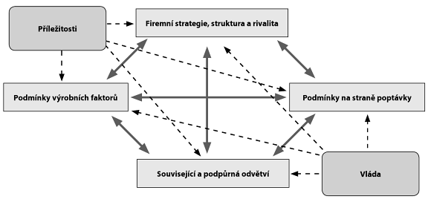
Metody analýzy tržního prostředí
Analýza odvětví – Porterův diamant
Prostor pro doplňující informace, poznámky

Slide 41
Metody analýzy tržního prostředí
Analýza odvětví
Porterova analýza konkurence (Analýza 5F – Five Forces) je dílem Michaela E. Portera. Jde o způsob analýzy odvětví a jeho rizik. Použitý model pracuje s pěti prvky (Five Forces – odtud název 5F). Podstatou metody je prognózování vývoje konkurenční situace ve zkoumaném odvětví na základě odhadu možného chování následujících subjektů a objektů působících na daném trhu a rizika hrozícího podniku z jejich strany :
Stávající konkurenti – jejich schopnost ovlivnit cenu a nabízené množství daného výrobku/služby.
Potenciální konkurenti – možnost, že vstoupí na trh a ovlivní cenu a nabízené množství daného výrobku/služby.
Dodavatelé – jejich schopnost ovlivnit cenu a nabízené množství potřebných vstupů.
Kupující – jejich schopnost ovlivnit cenu a poptávané množství daného vý-robku/služby.
Substituty – cena a nabízené množství výrobků/služeb aspoň částečně schopných nahradit daný výrobek/službu.
Prostor pro doplňující informace, poznámky

Slide 42
Metody analýzy tržního prostředí
Analýza odvětví – Porterova analýza konkurence
Prostor pro doplňující informace, poznámky

Slide 43
Metody analýzy tržního prostředí
Analýza odvětví
Strategické mapy jsou významným, užitečným a jednoduchým nástrojem analýzy odvětví. Umožňují lépe poznat charakter odvětvové konkurence a provést změnu odvětví nebo strategické skupiny zákazníků. Strategické mapy jsou vytvářeny na základě zkoumání odlišností podniků v daném odvětví. Mají smysl zejména v těch odvětvích, ve kterých existuje více skupin konkurentů lišících se různými charakteristikami a mající významné postavení na trhu. Tyto skupiny podniků jsou poté podle vybraných charakteristik znázorněny na mapě o dvou proměnných. Tím se vytvoří na celkovém trhu jakési strategické oblasti, prostory, strategické skupiny konkurentů. Přičemž velikost jednotlivých kružnic označuje podíl strategické skupiny na celkovém trhu.
Prostor pro doplňující informace, poznámky

Slide 44
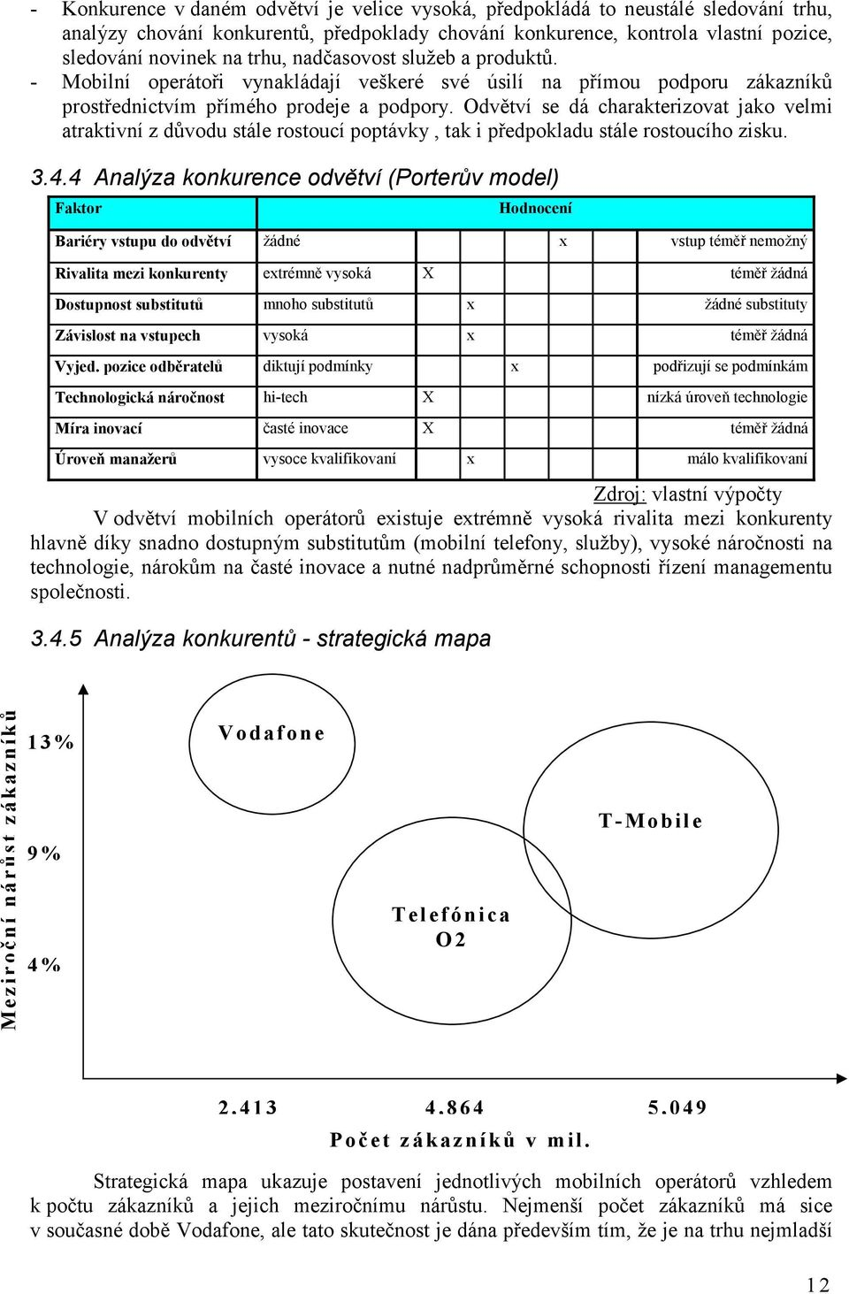
Metody analýzy tržního prostředí
Analýza odvětví – strategické mapy
Prostor pro doplňující informace, poznámky

Slide 45
Metody analýzy tržního prostředí
Analýza trhu
Pokud chápeme trh jako určitou skupinu zákazníků, pak analýza zákazníků slouží k identifikaci zákazníků, kteří přicházejí v úvahu v souvislosti s konkrétní tržní nabídkou. Podle Kotlera (2001) můžeme trh rozdělit na tyto skupiny zákazníků:
Tržní potenciál, který je tvořen souborem potenciálních zákazníků projevující zájem o konkrétní tržní nabídku
Disponibilní trh, který je tvořen potenciálními zákazníky, kteří mají dostatek peněžních prostředků a nabízený produkt je pro ně dostupný.
Kompetenční disponibilní trh, který je tvořen potenciálními zákazníky s dostatkem peněžních prostředků, kteří jsou kompetentní výrobek používat.
Obsluhovaný (cílový) trh je tou částí kompetenčního trhu, o kterou se rozhodl podnik usilovat.
Proniknutý trh tvoří zákazníci, kteří si již zakoupili produkt konkrétního podniku.
Prostor pro doplňující informace, poznámky

Slide 46
Metody analýzy tržního prostředí
Analýza trhu
Pro analýzu trhu je potřeba si vymezit základní pojmy související s měřením trhu:
Potenciál trhu je horní limit poptávky uspokojitelné všemi dodavateli na určitém trhu. Tržní potenciál představuje maximum možných nákupů produktů, skupin produktů nebo služeb jako celek během určitého období, zpravidla kalendářního roku.
Velikost trhu představuje úroveň poptávaného množství uspokojeného všemi dodavateli na určitém trhu během určitého období. Velikost trhu také nazývaná tržní kapacita a je to celková hodnota všech skutečně realizovaných nákupů zákazníky za určité časové období.
Tržní podíl je úroveň poptávky uspokojené jedním dodavatelem v určitém časovém období. Tržní podíl představuje celkovou hodnotu všech skutečně realizovaných nákupů produktů od jedné společnosti za určité časové období. Tržní podíl se uvádí absolutně nebo relativně vzhledem ke konkurenci.
Prostor pro doplňující informace, poznámky

Slide 47
Metody analýzy tržního prostředí
Analýza trhu
Výzkum trhu patří mezi nejvýznamnější metody analýzy trhu. Výzkum trhu představuje specifikaci, shromažďování, analýzu a interpretaci informací sloužící jako podklad pro rozhodování manažera. Výzkum trhu je částí podnikového informačního systému, který je tvořen: interním informačním systémem, externím zpravodajským systémem, výzkumným systémem, systém na podporu rozhodování. Proces výzkumu trhu představuje postupné kroky vedoucí od přípravy výzkumu směřující ke skutečné realizaci výzkumu. Přestože se každý výzkum a jeho průběh vyznačuje zvláštnostmi a odlišnostmi, můžeme jej rozdělit do třech základních fází:
fáze přípravná – stanovení cíle výzkumu, specifikace výzkumného problému, navržení plánu výzkumu;
fáze realizační – sběr informací, analýza dat, přeměna datové struktury do informace;
fáze prezentační – písemná a ústní prezentace výsledků výzkumu.
Prostor pro doplňující informace, poznámky

